Slide 1

LIVRARIA
DEVSABER
GRUPO 1.5

Slide 2

Livraria DevSaber
Este relatório apresenta informações relacionadas às vendas de produtos da Livraria DevSaber nos anos de 2024 e 2025, analisando os números de vendas, produtos mais e menos vendidos, clientes ativos, estoques e outros indicadores.

Slide 3





DevSaber em números
125 clientes
Tempo entre o acesso ao site e a efetivação da compra: 6m39s
Até o momento, a Livraria DevSaber conta com 125 clientes, sendo 20 deles já engajados em ao menos uma compra.
Uma vez em nosso site, o cliente leva em média 6m39s até efetivar sua compra.
O mês de julho de 2025 foi o que teve o melhor desempenho em vendas.
20 clientes ativos com pelo menos uma compra efetivada.
Melhor desempenho de vendas está em dias de julho de 2025.

Slide 4
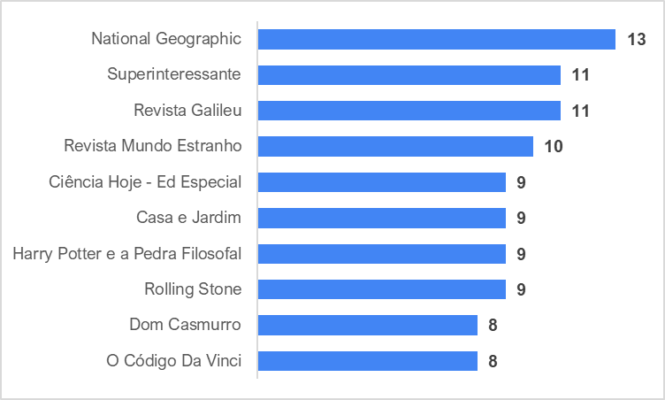



Produtos mais vendidos
(Top 10)
Este indicador pode ajudar no controle de estoque, evitando a falta dos itens mais populares.
Também pode ajudar a gerar campanhas específicas para os itens mais vendidos, colocando como alvo os clientes das categorias com os melhores números.

Slide 5
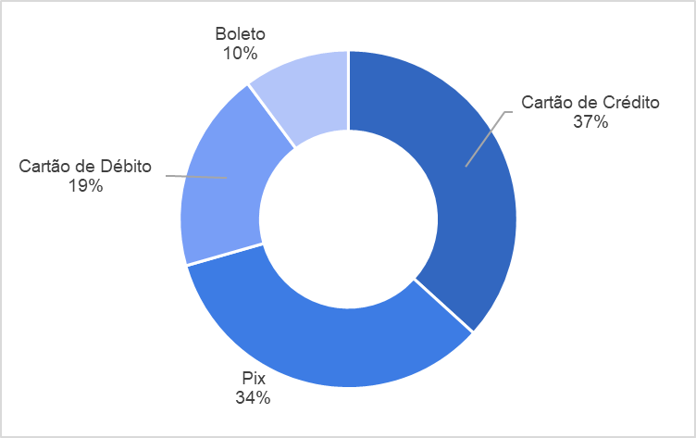
Receita por forma de pagamento
R$ 937,10
R$ 3.385,60
Boleto
Cartão de crédito
R$ 1.774,70
R$ 3.116,60
Cartão de débito
PIX

Slide 6
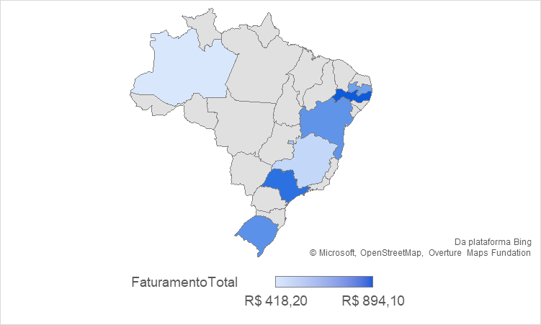

Faturamento por cidade
(Top 10)
A amostra de faturamento distribuído por cidades pode ajudar no direcionamento de campanhas de marketing, cobrança ou isenção de frete e, combinada com outros indicadores (como quais produtos foram mais vendidos em cada região), podem auxiliar em decisões mais complexas, como a implantação de depósitos ou centros de distribuição em outras regiões.

Slide 7
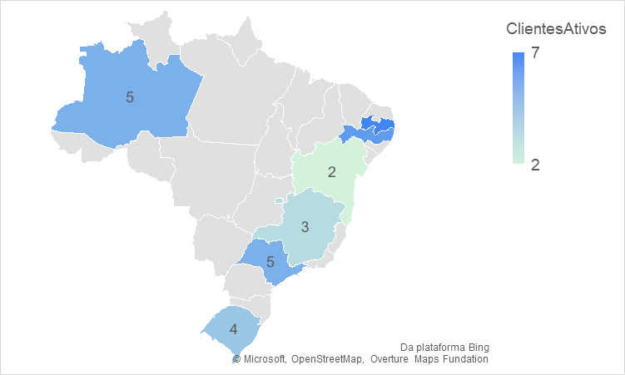

Cidades com mais clientes
(Top 10)
A amostra de distribuição de clientes por região pode auxiliar na campanhas de marketing, criação de promoções e ajuste de estoque por categoria.

Slide 8
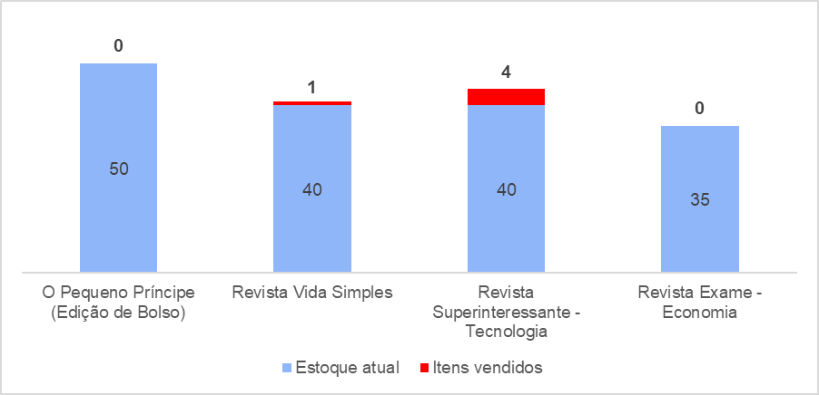
Produtos com maior estoque
(Top 5)
Combinando itens em estoque com o desempenho de vendas, este indicador monta uma lista de produtos que podem estar ocupando espaço valioso em estoque, permitindo que se tomem decisões sobre promoções, liquidações ou até mesmo a descontinuação desses itens.

Slide 9
Obrigado!
GRUPO 1.5

